Slide 1
Explaining and Harnessing Adversarial Examples
方法理解

Slide 2
简介
当前机器学习已经被广泛应用在日常生活各个领域，但是Szegedy等人于2014年首先发现当前的机器学习模型包括神经网络等模型容易受到对抗样本(Adversarial Examples)的攻击。所谓对抗样本， 即攻击者通过轻微地扰动正常样本产生对抗样本，在且保证该攻击不影响人眼的识别的情况下，达到误导分类器的目的。

Slide 3
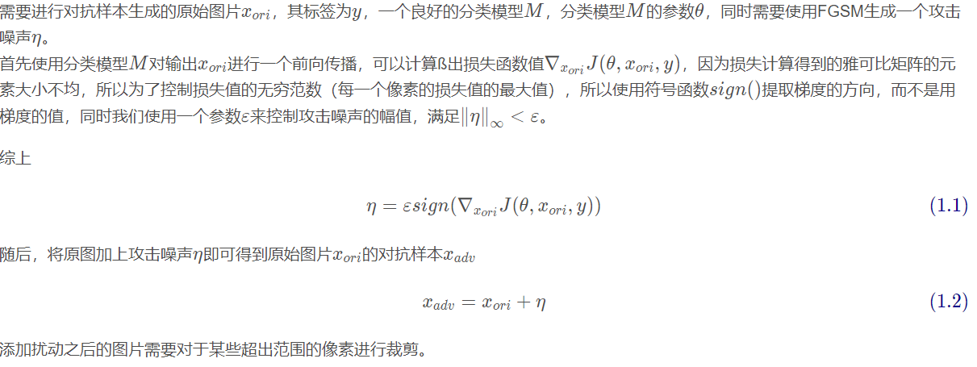
算法思想

Slide 4
输入输出
机器学习模型包括神经网络等模型容易受到对抗样本的攻击，所谓对抗样本就是通过轻微的扰动正常样本来产生对抗样本，且在保证不影响人眼识别的情况下达到误导分类器的目的。
作者认为高维空间的线性足够产生对抗样本。根据次观点，作者设计了一种新的快速产生对抗样本的方法，即fgsm来使得对抗学习更加实用

Slide 5
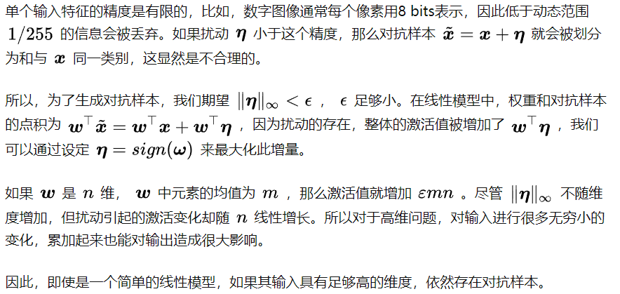
对抗样本的线性解释

Slide 6
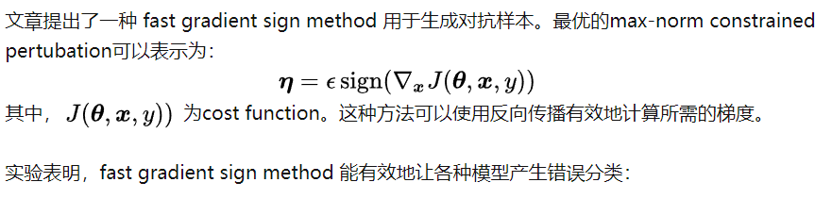
非线性模型的线性扰动

Slide 7
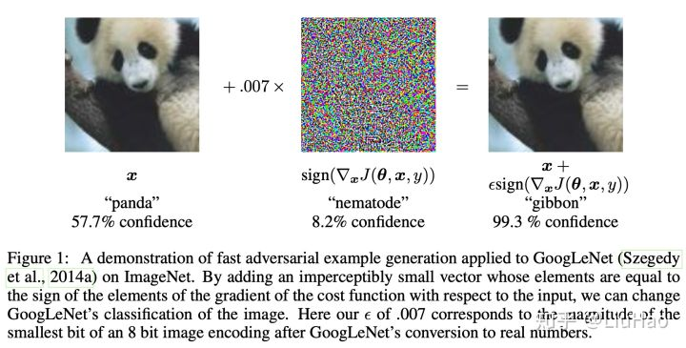

Slide 8
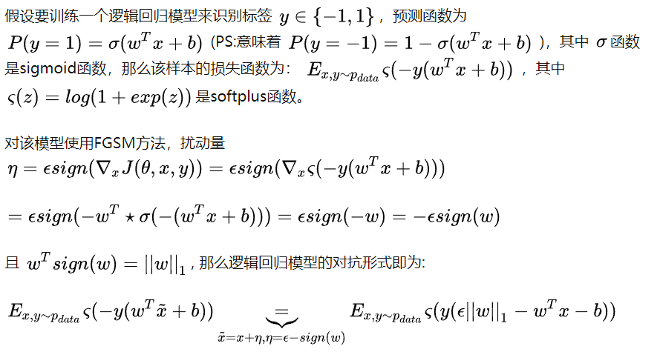
线性模型的对抗训练

Slide 9
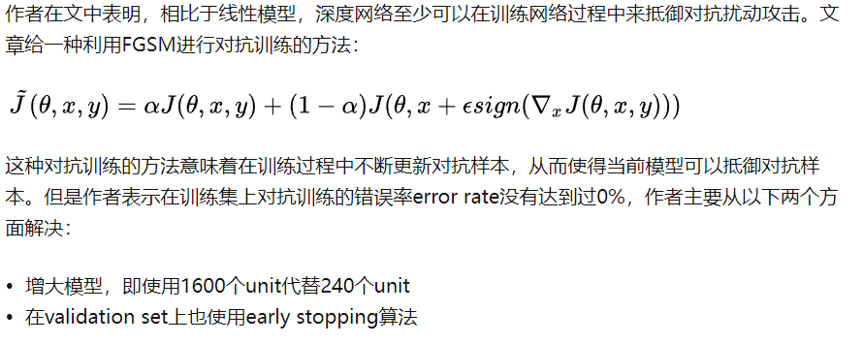
深度网络的对抗训练

Slide 10
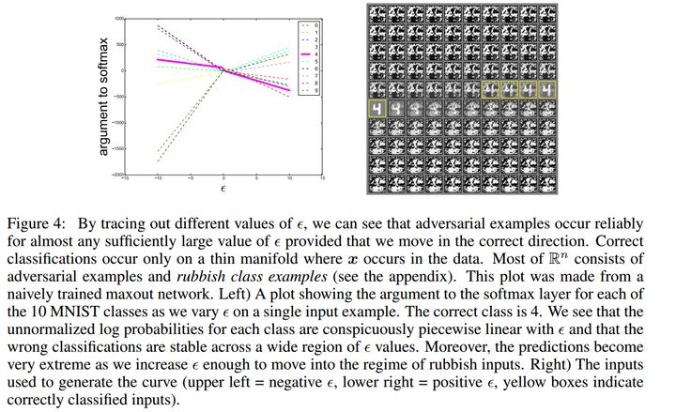
对抗模型泛化的原因

Slide 11
上图表明，在不同的 [公式] 下，可以看到FGSM可以在一维的连续子空间内产生对抗样本，而不是特定的区域。这就解释了为什么对抗样本特别多，以及对抗样本transferability存在的原因。
另外，为了解释为什么不同的分类器将对抗样本误分类到同一个类，作者假设目前的方法训练神经网络都类似于在同一个训练集上学习的线性分类器。由于机器学习算法的泛化能力，所以线性分类器可以在训练集的不同子集上训练出大致相同的分类权重。底层分类权重的稳定性反过来又会导致对抗样本中的稳定性。

Slide 12
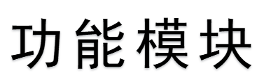

Slide 13
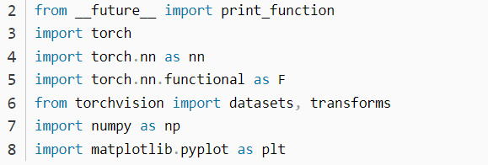
引入相关包

Slide 14
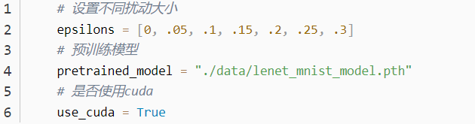
输入

Slide 15
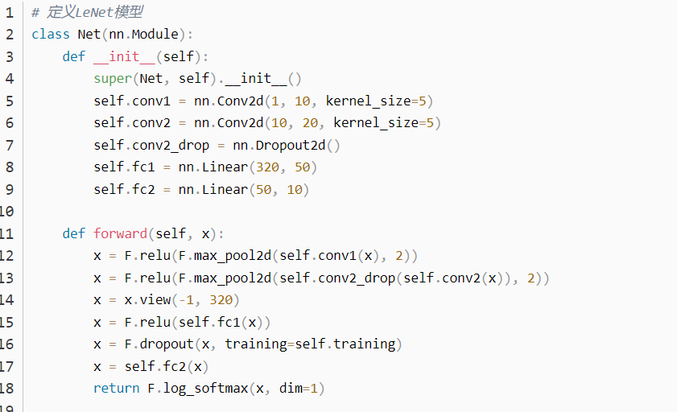
定义被攻击模型

Slide 16
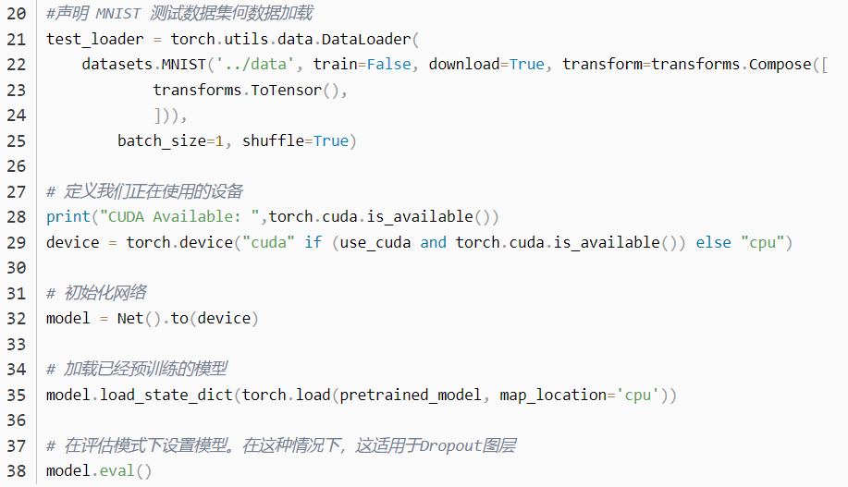

Slide 17
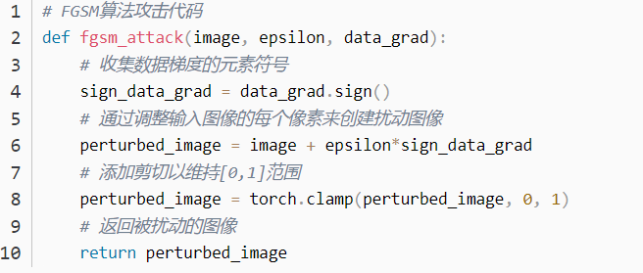
定义FGSM攻击函数

Slide 18
测试函数
将数据和标签发送到设备
设置张量的requires_grad属性
通过模型向前传递数据
如果初始预测错误，则不断攻击
计算损失
将所有渐变归零
计算向后传递模型的梯度
收集datagrad
唤醒FGSM进行攻击
重新分类受扰乱的图像
检查是否成功

Slide 19
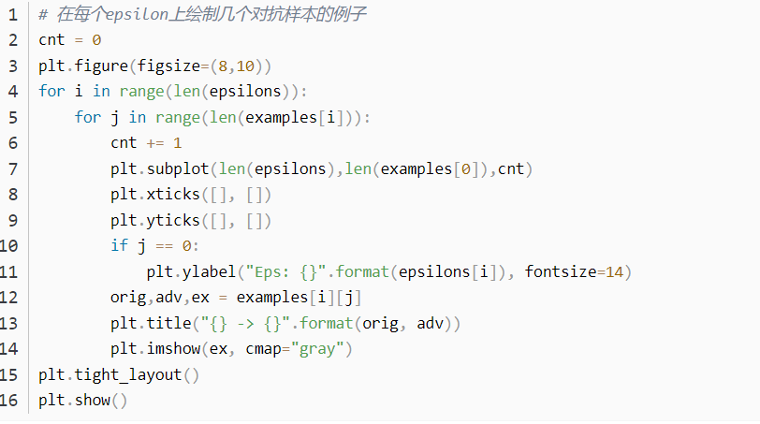
可视化对抗样本

Slide 20
谢谢观看

